Slide 1
TÉMA: T-2/2. Taktické činnosti roty
plk. gšt. Ing. Jan ZEZULA, Ph.D.
Vedoucí katedry
Univerzita obrany
Fakulta vojenského leadershipu
Katedra vševojskové taktiky
Kounicova 65, 3. poschodí, č. dveří 165
612 00 Brno
Tel.: +420 973 44 35 92
E – mail: jan.zezula@unob.cz

Slide 2
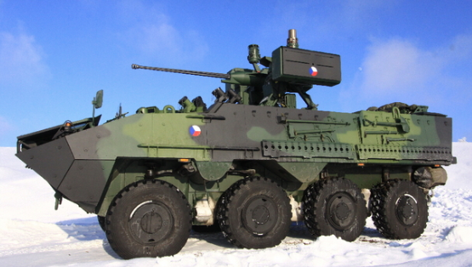
TÉMA: Taktické činnosti roty
CÍL:
Charakteristika a bojové možnosti roty
Charakteristika a bojové možnosti roty
Organizační struktura mechanizované roty na BVP
Organizační struktura mechanizované roty na KBVP
Organizační struktura motorizované roty na LMV IVECO

Slide 3
Literatura
Doktrína AČR [4. vydání]. Praha: MO, 2019.
Bojový předpis pozemních sil Armády České republiky, část 4 – mechanizovaná, tanková, minometná a protitanková četa [Vševojsk-1-5]. Prahy: MO ČR, 1997.
Bojový předpis pozemních sil Armády České republiky, část 3 – mechanizovaná, tanková, minometná a protitanková rota [Vševojsk-1-4]. Prahy: MO ČR, 1997.
Bojový předpis pozemních sil Armády České republiky, část 2 – mechanizovaný, tankový prapor [Vševojsk-1-3]. Prahy: MO ČR, 1997.
Bojový předpis pozemních sil Armády České republiky, část 1 – mechanizovaná brigáda [Vševojsk-1-2]. Prahy: MO ČR, 1997.

